Slide 1

МАОУ Одинцовский лицей №6 им. А. С. Пушкина
дошкольное отделение - детский сад № 11
Нравственно-экологический проект в старшей подготовительной группе №8
Проект:
Тема «Добрая зимушка-зима»
Автор проекта: Астафьева. И.В.
Одинцово, 2023

Slide 2
Тип проекта :познавательно-исследовательский , творческо-информационный ,социальный.
Конкретизировать представление детей о зиме , как о времени года.
Продолжительность: краткосрочный (2 недели)
Возраст: 6-7 лет.
Участники: педагог , дети, родители.

Slide 3
Актуальность
Тема проекта способствует созданию необходимых условий в ДОУ по формированию у дошкольников целостного представления о зиме; для общения ребенка с миром природы; развитию у детей любознательности, творческих способностей, познавательной активности, коммуникативных навыков.

Slide 4
Цель:
Для детей: Формировать и углубить у детей знания о зиме , состояние погоды , осадки ,явления природы.
Закрепить у детей признаки зимы ; познакомить с зимними месяцами ,красотой зимней природы . Воспитывать интерес к ней , развивать творческую фантазию детей самостоятельность.
Для педагогов: Пополнить развивающую среду по теме проекта.
Для родителей: Пробудить у родителей желание помогать птицам в трудное для них время , показывать своим детям пример.

Slide 5
Задачи проекта:
Знакомить с явлениями неживой природы (морозы, сильные ветры, идет снег, метут метели, замерзли водоёмы), свойствами снега (белый, хрустящий, рассыпчатый, холодный, пушистый, липкий).
Уточнять и расширять об образе жизни диких животных зимой (заяц, лиса, волк, медведь и белка). Расширять представления о разнообразии птиц (снегири, синицы, воробьи), способах добывания пищи, приспособлении к зимним условиям жизни.
Учить устанавливать связи между живой и неживой природой (погода – состояние воды, снега; время года – состояние растений), анализировать, делать выводы. Развить любознательность, познавательные интересы, внимание, память, речь, наблюдательность, желание ухаживать за животными и растениями, экологическую воспитанность дошкольников.
Формировать реалистические представления о природе, умение устанавливать связь между поведением птиц и животных и изменениями в природе.
Вызывать положительнее эмоции, чувства восхищения природой.
Воспитывать заботливое отношение ко всему живому, интерес к растительному и животному миру.
Вызвать желание помочь нашим крылатым друзьям в зимнюю бескормицу
Научить детей правильно их подкармливать.
Воспитывать чувство эмпатии к родной природе.
Развивать коммуникативные навыки, память, внимание.

Slide 6
Ожидаемые результаты по проекту:
По окончанию проекта дети смогут:
Устанавливать зависимость жизни растений и животных от изменений в природе.
Осознанно правильно относиться к растениям и животным.
Расширить знания о природе зимой, укрепить исследовательский интерес к природе.

Slide 7
ЭТАПЫ ПРОЕКТА:
1.Подготовительный
2.Основной
3.Заключительный

Slide 8
Подготовительный этап
Создание необходимых условий для реализации проекта.
Разработка и накопление методических материалов.
Создание развивающей среды.
Подбор художественной литературы по теме.

Slide 9
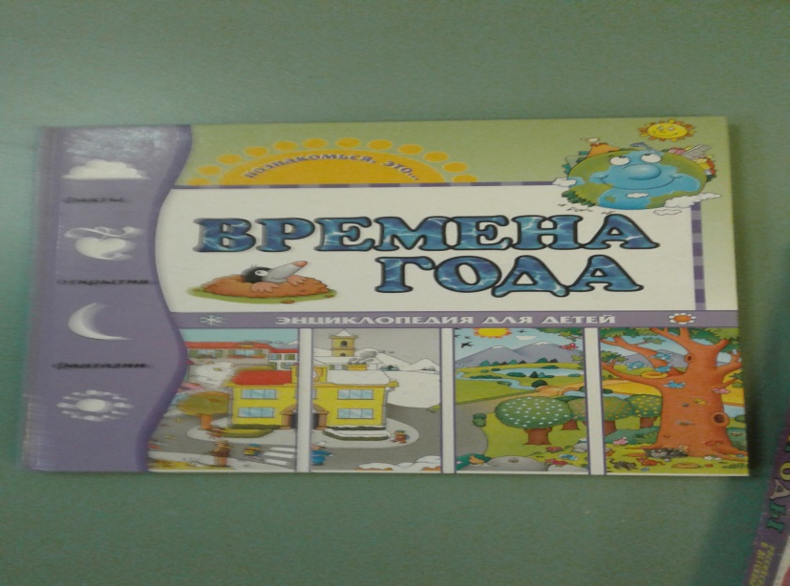
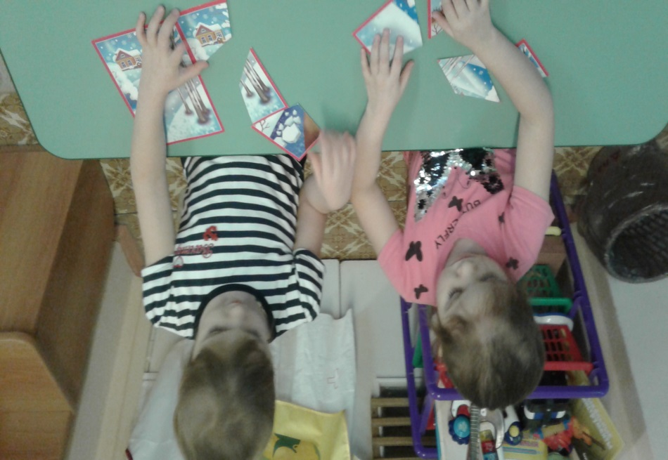
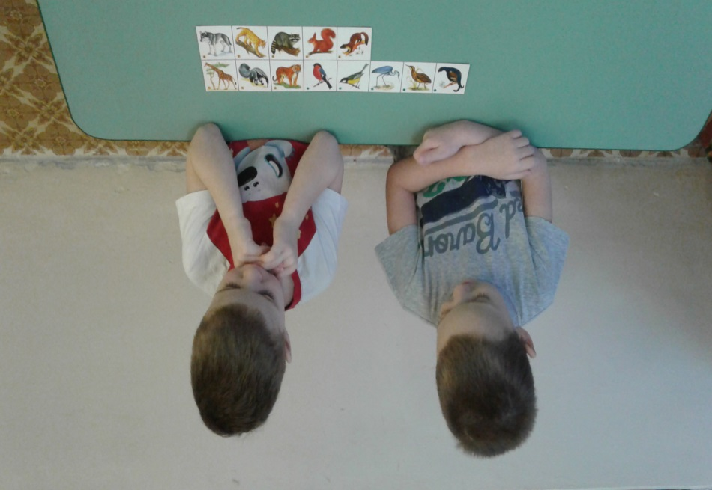
Основной этап
Работа с детьми.
1 неделя
-Беседы: «Жизнь диких животных зимой» «Снежное одеяло для земли» «Почему мне нравится зима».
-Дидактические игры: «Когда это бывает», «Что сначала, что потом».
-Настольные игры: «Времена года», «Одежда», «Домашние животные». - Формирование представлений детей об окружающем мире, развитие коммуникативных навыков. – Воспитатели.
-Чтение художественной литературы: М .Пришвин «Этажи лиса» , В . Бианки «Лес зимой».

Slide 10
2 неделя
-Оформление уголка книги (подбор книг, журналов, альбомов).
-Заучивание стихов, загадок, считалок, оформление альбома.
-Словотворчество:
приметы зимой, кому нужна зима, если бы не было зимой снега.
-Словесно-дидактические игры: «Какая, какой, какое?», «Из чего - какой» (горка из снега -снежная и т . д).
«Скажи наоборот», «Времена года» «Узнай по описанию», «Зимние запасы».
-Рисование, лепка, аппликация «Снегири», «Синицы»

Slide 11
Работа с родителями
1неделя
Памятка «Правила безопасной зимней прогулки»
Изготовление кормушек для птиц.
2неделя
Выставка детских творческих работ по изобретательности, выставка «Заботимся о
птицах».

Slide 12
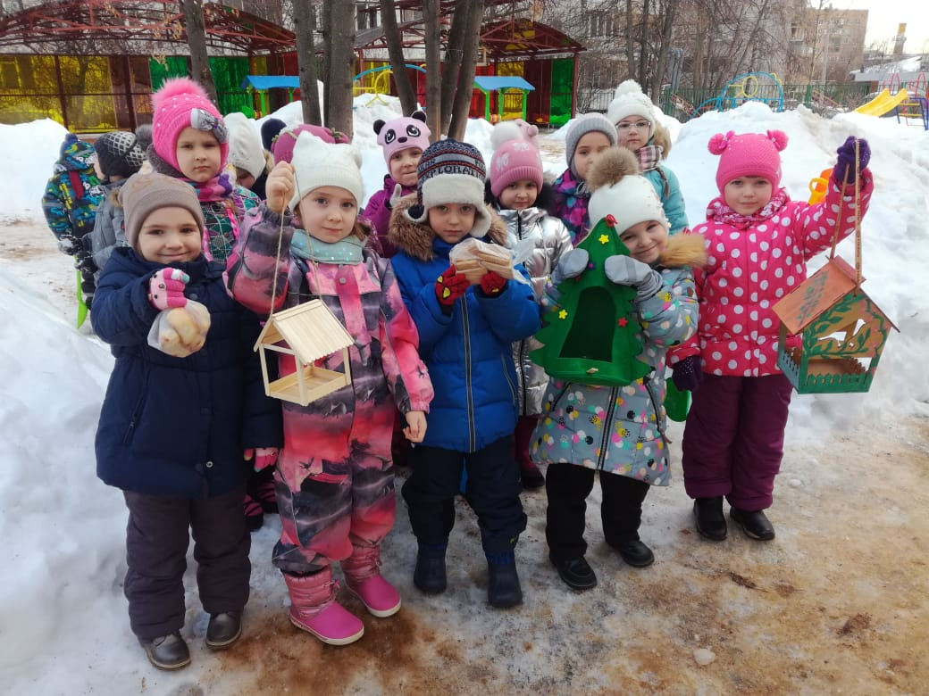
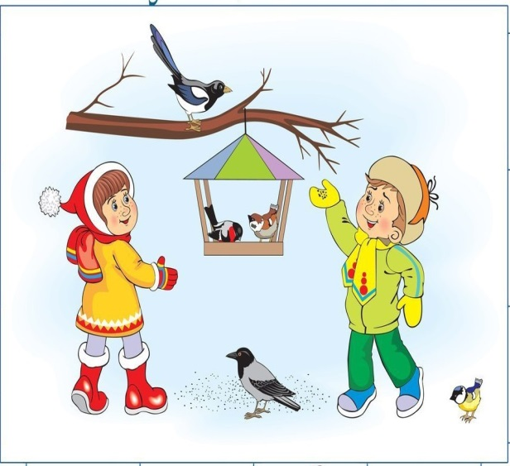
:

Slide 13
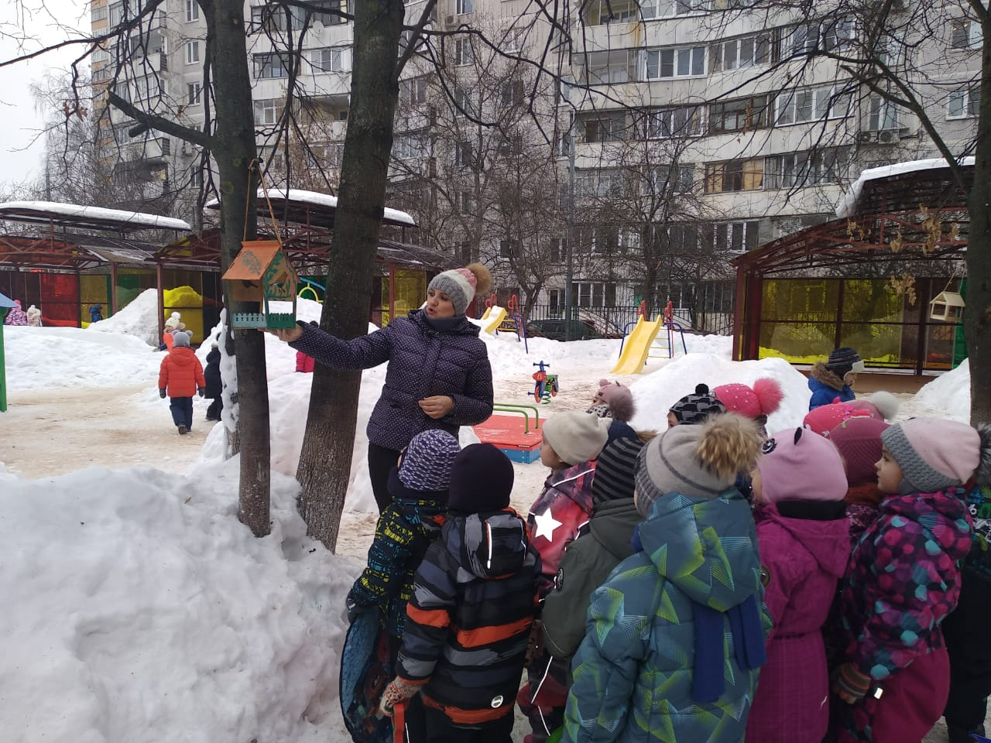
:

Slide 14
Заключительный этап
Итоги проекта:
У детей сформирована система знаний о зимующих и перелетных птиц ,
представление о зиме, ее признаках, жизни диких животных, появилось желание каждодневно подкармливать птиц зимой в
д\ с и дома. зимы. Владеют расширенным словарным запасом. Имеют представления о
природе родного края. Знакомы с правилам безопасного поведения на природе.
Повысилась активная родительская позиция оказания помощи зимующим
птицам.

Slide 15
Спасибо за внимание!

